Slide 1


HITO 1
Cristian Castillo Emile de Kadt
Pablo Etayo Yojhan S. García
Pablo González Pablo Fernández
Aarón N. Moreno Abel Moro
Iago Quintas Iván Sánchez

Slide 2
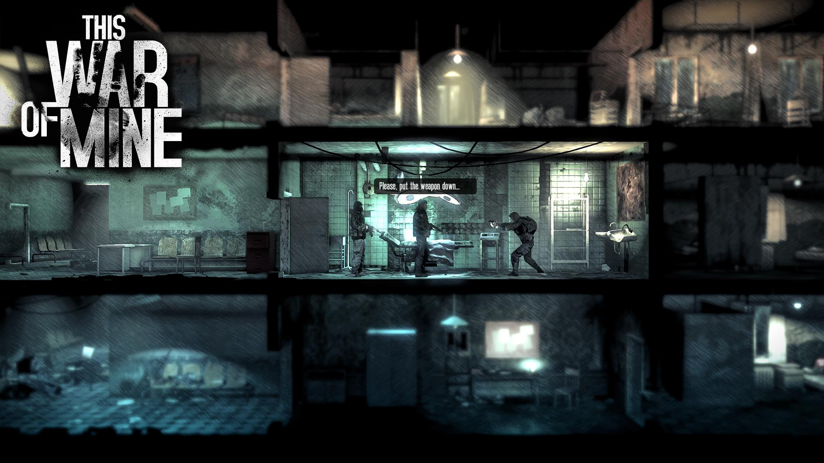

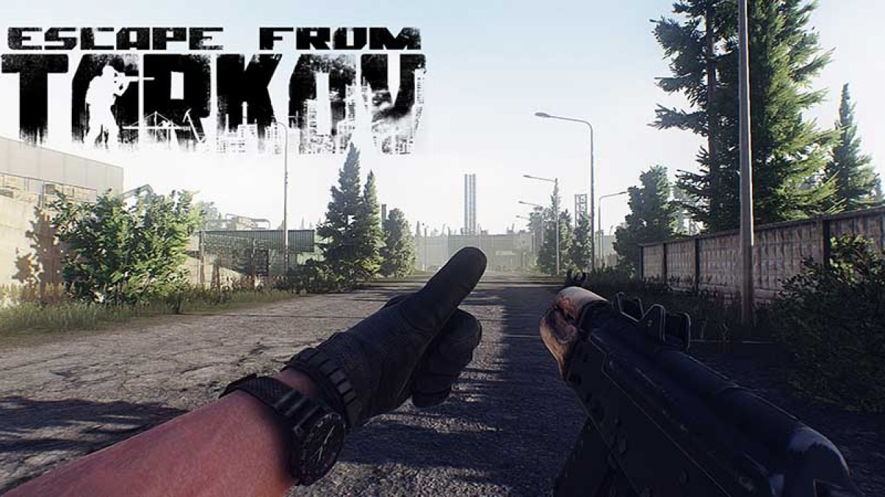
CONCEPTO DE JUEGO
Supervivencia día a día
Crafting / Loot
Raids / Equipamiento

Slide 3

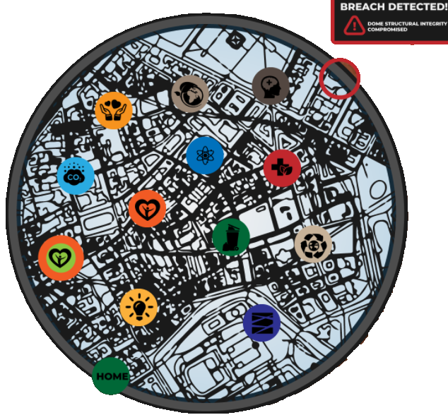

MECÁNICAS
Gestión de recursos
Ciclo de refugio/saqueo
Exploración
Supervivencia y combate

Slide 4



DINÁMICAS Y ESTÉTICA
GESTIÓN DE RECURSOS
PIXEL ART

Slide 5
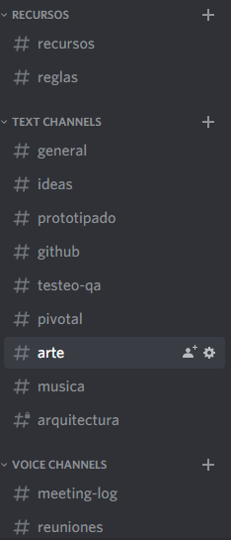
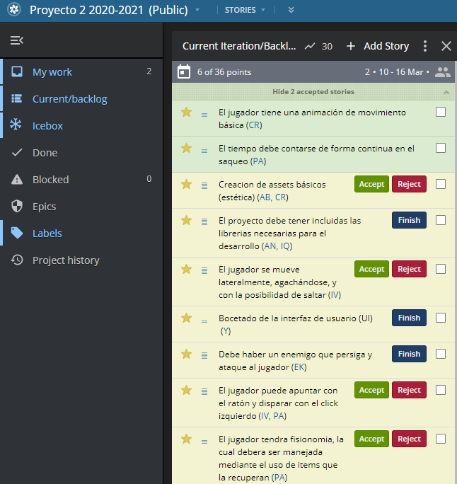
¿Qué ha ido bien y qué mal?

Slide 6

OBJETIVOS PARA ESTE HITO
Escena de raids
Escena de refugio
Sistema de inventario
Sistema de combate

Slide 7
OBJETIVOS PARA EL HITO 2
INVENTARIO
SONIDO
MANEJO DE ESTADOS

